Slide 1





3
TOÁN
Notes:
Bài giảng điện tử - 0582829909

Slide 2

KHỞI ĐỘNG

Slide 3













CHƠI TRỐN TÌM
CÙNG BẠCH TUYẾT VÀ 7 CHÚ LÙN

Slide 4


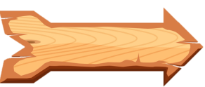




a) Dụng cụ nào dùng để đo góc vuông:
A. thước kẻ
B. Com - pa
C. E - ke
ĐÚNG RỒI

Slide 5




b) Người ta dùng dụng cụ nào để đo nhiệt độ ?
A. Nhiệt kế
B. Thước kẻ
C. Nhiệt độ
ĐÚNG RỒI

Slide 6



c, Hình tam giác có mấy đỉnh và mấy cạnh :
A. 3 đỉnh và 4 cạnh
B. 3 đỉnh và 3 cạnh
C. 4 đỉnh và 4 cạnh
ĐÚNG RỒI

Slide 7
d, Đơn vị đo dung tích Mi- li –lit được viết tắt là :
A. ml
B. l
C. mg
ĐÚNG RỒI

Slide 8

Chúc mừng các em đã nhớ kiến thức bài cũ

Slide 9
Chủ đề
7
ÔN TẬP HỌC KÌ I
ÔN TẬP HÌNH HỌC VÀ ĐO LƯỜNG
Tiết 1

Slide 10
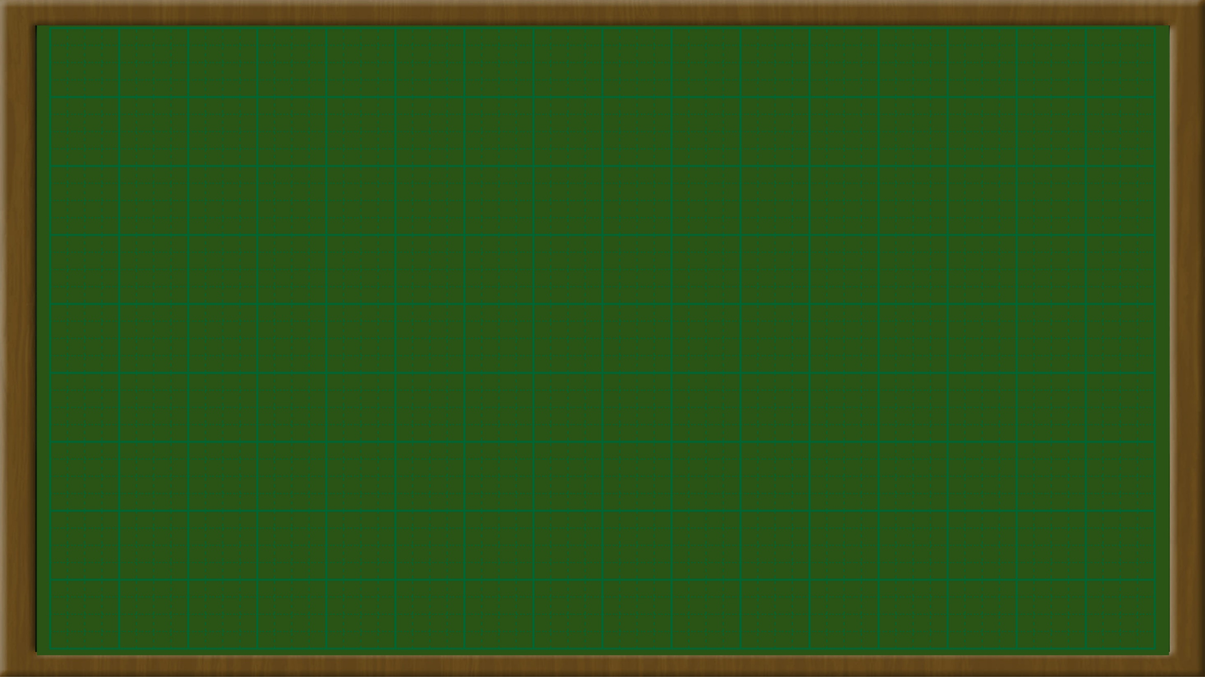
Thứ 3 ngày 3 tháng 1 năm 2023
Toán
Bài 43: Ôn tập hình học và đo lường
(Tiết 1)

Slide 11
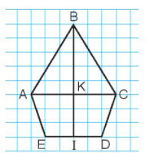
1
Trong hình bên:
a) Có mấy góc vuông?
b) Có mấy góc không vuông đỉnh A?
c) Tìm trung điểm của đoạn thẳng AC và đoạn thẳng ED
- Có 6 góc vuông là các góc: AKB; BKC; CKI ; IKA ; KIE ; KID
- Có 2 góc không vuông đỉnh A là các góc: KAB ; KAE
- Trung điểm của đoạn thẳng AC là điểm K.
Trung điểm của đoạn thẳng ED là điểm I

Slide 12
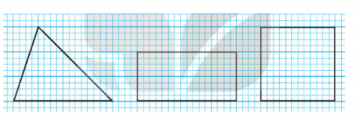
Vẽ hình (theo mẫu)
2

Slide 13
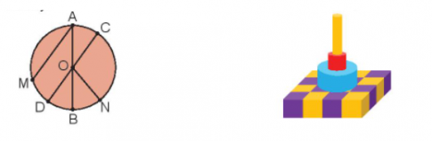
3
a) Nêu tên các đường kính, bán kính của hình tròn dưới đây
b) Hình dưới đây được xếp bởi bao nhiêu khối lập phương, bao nhiêu khối trụ?

Slide 14
3
a) Nêu tên các đường kính, bán kính của hình tròn sau:
- Hình tròn có các đường kính là: DC và AB
- Hình tròn có các bán kính là: OA ; OB ; OC; OD ; ON

Slide 15
3
b) Hình dưới đây được xếp bởi bao nhiêu khối lập phương, bao nhiêu khối trụ?
- Hình được xếp bởi 16 khối lập phương và 3 khối trụ

Slide 16
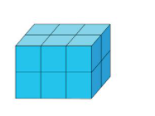
Người ta xếp các khối lập phương nhỏ màu trắng thành khối hộp chữ nhật, rồi sơn tất cả các mặt của khối hộp chữ nhật đó (như hình vẽ). Hỏi có tất cả bao nhiêu khối lập phương nhỏ được sơn 3 mặt?
4
Có tất cả 8 khối lập phương nhỏ được sơn 3 mặt

Slide 17





TẠM BIỆT VÀ HẸN GẶP LẠI CÁC CON
VÀO NHỮNG TIẾT HỌC SAU!

